Slide 1
ЛЕКЦІЯ 5
ЕЛЕКТРОМОНТАЖНІ МЕХАНІЗМИ, ІНСТРУМЕНТИ ТА
ПРИСТОСУВАННЯ
ПЛАН
1 Електромонтажні інструменти, пристосування, засоби малої
механізації
2 Інструменти і пристрої для з'єднання і окінцювання жил
проводів і кабелів
3 Контрольні питання

Slide 2
При виробництві електромонтажних робіт, у тому числі при
монтажі електроустаткування розподільних пристроїв і підстанцій, в
майстернях електромонтажних заготовок (МЕЗ) і безпосередньо в зоні
монтажу застосовують багато механізмів, інструментів, пристосувань як
загальнобудівельного призначення, так і спеціалізовані електромонтажні.
У МЕЗ з окремих верстатів і механізмів створюють потокові
технологічні лінії з індустріальної обробки та заготівлі трубних ліній,
конструкцій і заготовок з листової і сортової сталі, ошиновки і елементів
заземлюючих пристроїв, елементів електропроводок, мірних відрізків
кабелів і т. п

Slide 3
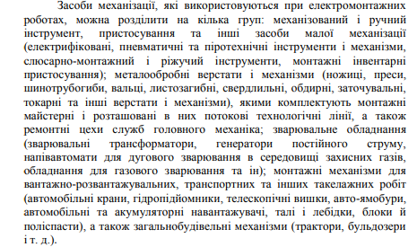

Slide 4
1 Електромонтажні інструменти, пристосування, засоби малої
механізації
Для пробивних і кріпильних робіт застосовують різні інструменти і
застосування. Електросверлильні машини широко використовують для
виконання отворів в різноманітних матеріалах і виробах. Ці машини
представляють собою переносний електрифікований інструмент і
складаються з корпусу, з вбудованим в нього електродвигуном, зубчастої
передачі (редуктора), шпинделя й пристрої управління і регулювання
режиму роботи. У торці шпинделя мається конічний отвір для закріплення
в ньому сверла з конічним хвостовиком або патрона для затиску
циліндричного сверла.
Електросверлильні машини розрізняють по конструкції, напрузі,
режиму роботи, принципом дії і регулювання швидкості. Виготовляють їх
на напругу 220 В промислової частоти (50 Гц) з одинарної і подвійний
ізоляцією і на 42 В підвищеної частоти (200 Гц).

Slide 5
Робота з електросверлильною машиною, живиться безпосередньо
від мережі 220 В, сполучена з підвищеною небезпекою ураження
електричним струмом. Електросверлильні машини на напругу 220 В і
частотою 200 Гц безпечні в роботі, але для їх живлення потрібні
переносні перетворювачі частоти великої маси, що обмежило їх
застосування. Для підвищення безпеки роботи з електросверлильними
машинами на напругу 220 В (що мають тільки один ступінь ізоляції)
поряд із захисним заземленням застосовують спеціальний розподільчий
трансформатор (з коефіцієнтом трансформації 1:1), через який
здійснюють живлення від мережі. Обмотки розподільчого
трансформатора мають посилену ізоляцію і виконані так, що
пошкодження первинної обмотки не призводять до появи потенціалу
мережі у вторинній обмотці. Отже, виключається і поява потенціалу
мережі на металевих частинах свердлильної машини навіть у разі пробою
ізоляції на її металевий корпус.

Slide 6
В даний час застосовують в основному електросверлильні машини на напругу 220 В з подвійною ізоляцією - робочої та додаткової. Ці два ступеня ізоляції (незалежні одна від іншої) виконані так, що пошкодження однієї з них не призводить до появи потенціалу на доступних дотику металевих частинах машини. Робочою називають основну ізоляцію, необхідну для роботи машини і захисту оператора від ураження електричним струмом. В якості основної ізоляції можуть бути обплетення обмотувальних проводів і емаль для них, пазова ізоляція обмотки машин, просочувальні лаки і компаунди, ізоляція жил кабелю і проводів внутрішніх з'єднань та ін. Додатковою ізоляцією є пластмасовий корпус машини, ізолююча втулка

Slide 7
Пневматичний інструмент відрізняється легкістю (маса в 2,5-3 рази
менше, ніж електроінструменту однакової потужності), простотою
конструкції, надійністю і відносною безпекою. Він має низький рівень
шуму і простий в обслуговуванні.
Пневматичні та електричні молотки для пробивання отворів і гнізд
в цегляних і бетонних підставах, включаючи бетон з твердими
наповнювачами, оснащують наступним робочим інструментом:
спіральними бурами з пластинами з твердого сплаву для пробивання
отворів діаметром до 12 мм; шлямбурами і трубчастими пробійником з
пластинами з твердого сплаву для пробивання отворів діаметром 20-30
мм; скарпеля і піками для пробивання борозен в цегляних і бетонних
підставах. За допомогою цих інструментів виконують також вибірку
борозен в бетонних підставах з будь-яким наповнювачем.

Slide 8
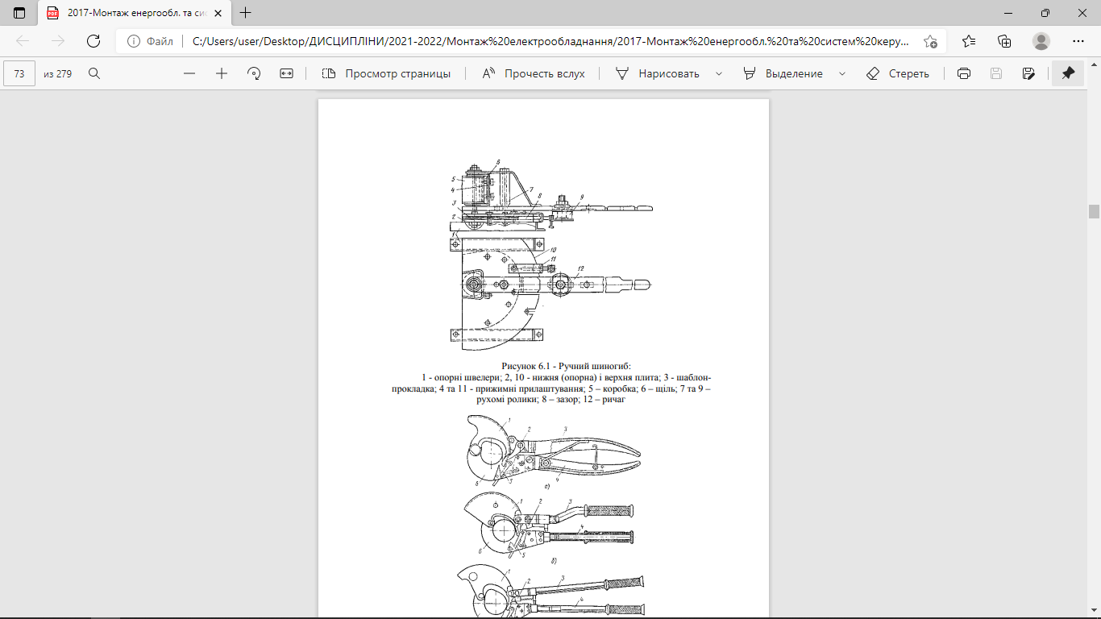
Для згинання мідних і алюмінієвих шин на площину і ребро, а також труб застосовують ручні (рис. 6.1) і приводні шинні трубогиби.

Slide 9
Для згинання на площину шину закладають у щілину 6 коробки 5 і притискають гвинтами до стінки коробки; для згинання на ребро шину встановлюють в зазорі 8 між шаблоном-прокладкою 3 і плитою 10 і притискають ребром до шаблону-прокладці. При повороті важеля 1 навколо його осі відповідний рухливий ролик тисне на шину і згинає її.
Зігнувши шину на заданий кут, відводять важіль, відкручують гвинти притискних пристосувань і знімають шину з шиногіба.

Slide 10
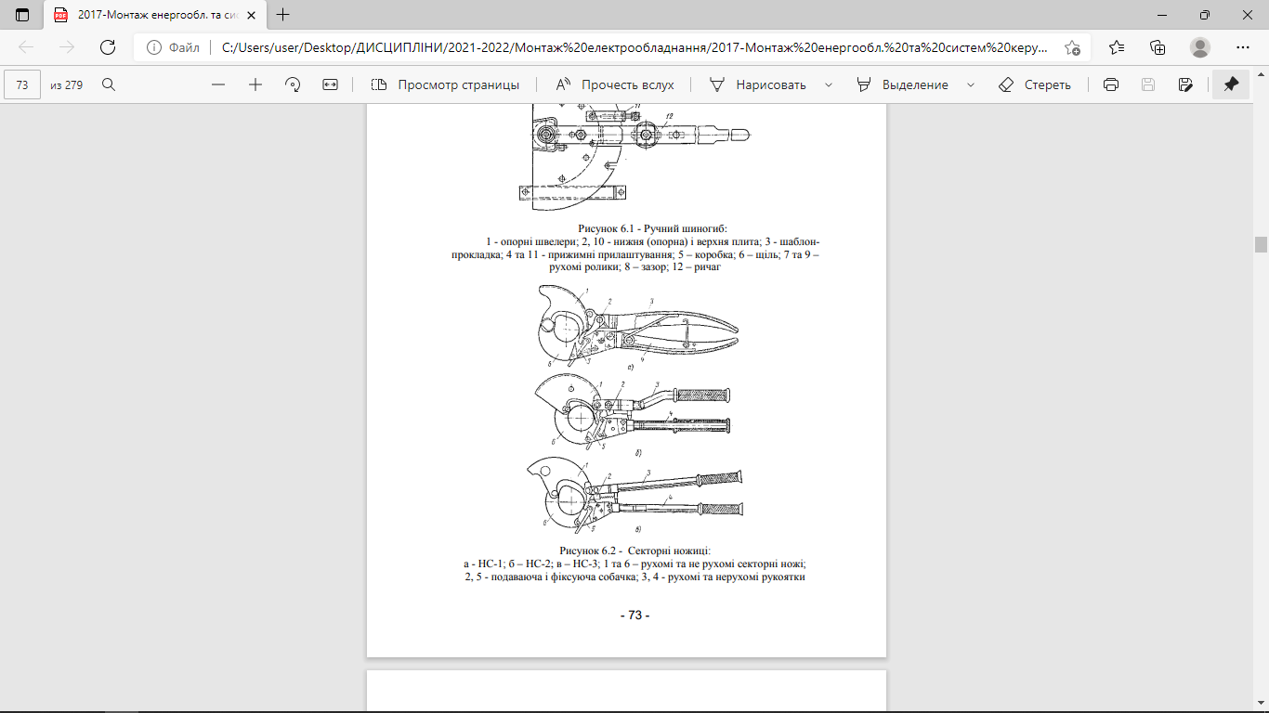

Slide 11
Ножиці НС-1 призначені для перерізання кабелів з мідними і алюмінієвими жилами перерізом відповідно 3х10 і 3х25 мм2(найбільший діаметр ріжеться кабелю 25 мм), а також алюмінієвих однодротових і багато дротяних проводів перерізом відповідно 50 і 70 мм² і мідних багато дротяних перетином 50 мм2, ножиці НС -2 - для перерізання кабелів з мідними і алюмінієвими жилами перерізом відповідно 3 х 25 і 3 х 70 мм2(найбільший діаметр кабелю 40 мм), а також алюмінієвих однодротових і багато дротяних проводів перерізом відповідно 120 і 240 мм² і мідних багато дротяних перетином 150 мм2, ножиці НС-3 - для перерізання броньованих кабелів з мідними і алюмінієвими жилами перерізом відповідно 3х150 і 3х240 мм2(найбільший діаметр ріжеться кабелю 70 мм2)

Slide 12
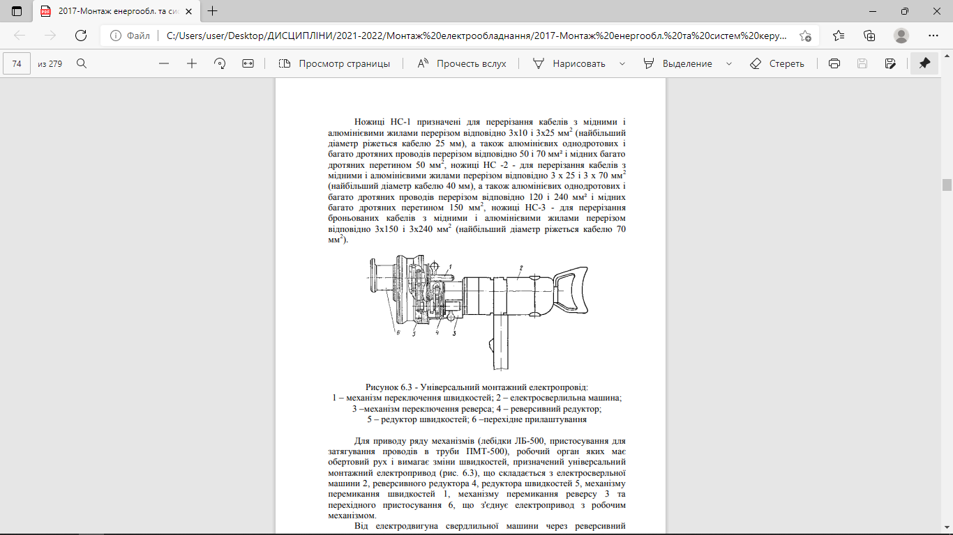

Slide 13
Для приводу ряду механізмів (лебідки ЛБ-500, пристосування для
затягування проводів в труби ПМТ-500), робочий орган яких має
обертовий рух і вимагає зміни швидкостей, призначений універсальний
монтажний електропривод (рис. 6.3), що складається з електросверльної
машини 2, реверсивного редуктора 4, редуктора швидкостей 5, механізму
перемикання швидкостей 1, механізму перемикання реверсу 3 та
перехідного пристосування 6, що з'єднує електропривод з робочим
механізмом.
Від електродвигуна свердлильної машини через реверсивний
редуктор обертає момент передається на шестерню редуктора
швидкостей, яка знаходиться в постійному зачепленні з безперервно
обертаючимися чотирма парами шестерень, а потім на вихідний вал
електроприводу.

Slide 14
2 Інструменти і пристрої для з'єднання і окінцювання жил проводів і кабелів
Інструменти МБ-1м, МБ-2 (рис. 6.4) і М-1 призначені для зняття ізоляції з кінців проводів і жил кабелів. Інструмент МБ-1м модернізований на основі МБ-1, має поліпшену конструкцію з додатковими ножами для перекушування дротів і жил кабелів перетином 0,75; 1 і 1,5 мм2і масою 0,25 кг. Довжина ділянки зняття ізоляції може бути від 5 до 30 мм. Інструмент виконаний у вигляді кліщів з двома ручками і робітниками губками 5 і І. В останніх розміщені нерухомий 1 і рухливий 2 ножі, а також рухливий притиск

Slide 15
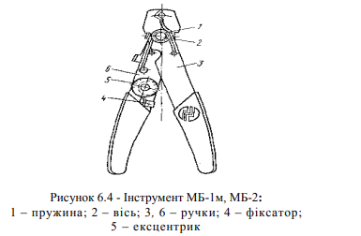
Інструмент МБ-2 використовують для зняття ізоляції з двожильних плоских проводів АППВС з одночасним поділом струмопровідних жил шляхом розрізання перемички. Перетин проводів 0,5-4 мм2, маса інструменту 0,6 кг. Інструменти М-1 застосовують для зняття ізоляції з проводів малих перетинів

Slide 16
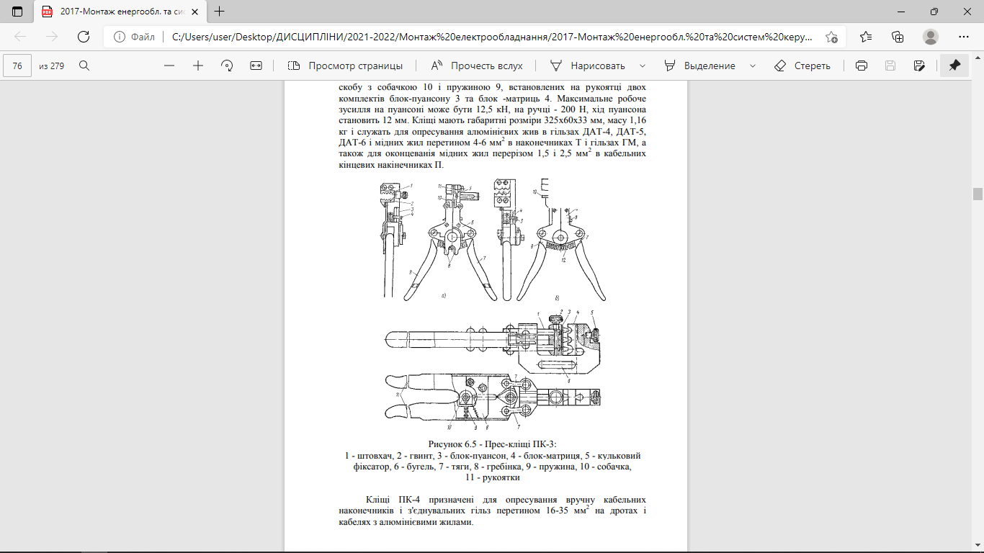

Slide 17
Прес-кліщі ПК-3 (рис. 6.5) і ПК-4 призначені для з'єднання і
окінцювання жил дротів та кабелів опресування.Прес-кліщі ПК-3 складаються з двох рукояток 11, бугелі 6, штовхача 1, двох тяг 7 і блокуючого пристрою, що включає гребінку 8, скобу з собачкою 10 і пружиною 9, встановлених на рукоятці двох комплектів блок-пуансону 3 та блок -матриць 4. Максимальне робоче зусилля на пуансоні може бути 12,5 кН, на ручці - 200 Н, хід пуансона становить 12 мм. Кліщі мають габаритні розміри 325х60х33 мм, масу 1,16 кг і служать для опресування алюмінієвих жив в гільзах ДАТ-4, ДАТ-5, ДАТ-6 і мідних жил перетином 4-6 мм2в наконечниках Т і гільзах ГМ, а також для оконцеванія мідних жил перерізом 1,5 і 2,5 мм2в кабельних кінцевих накінечниках П.

Slide 18
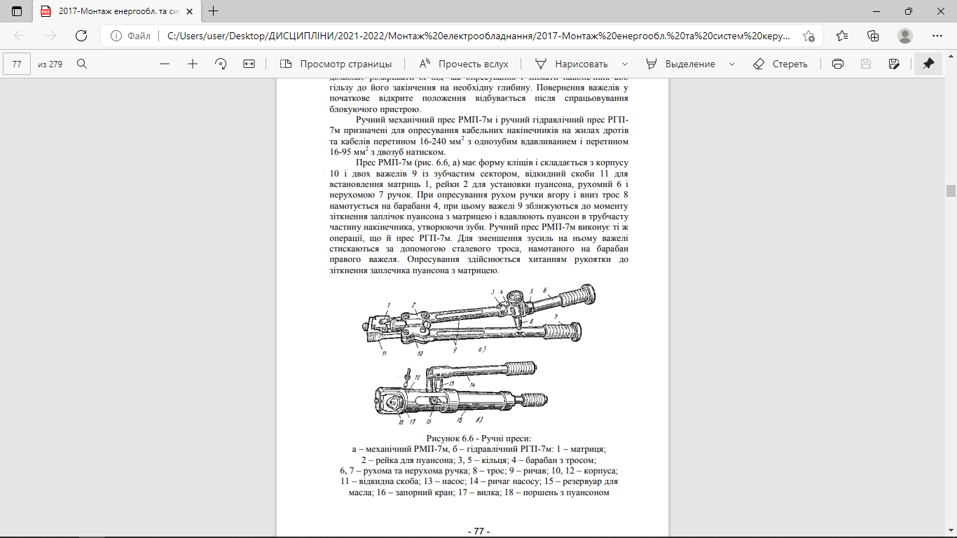

Slide 19
Ручний механічний прес РМП-7м і ручний гідравлічний прес РГП-7м призначені для опресування кабельних накінечників на жилах дротів та кабелів перетином 16-240 мм2з однозубим вдавливанием і перетином 16-95 мм2 з двозуб натиском.
Прес РМП-7м (рис. 6.6, а) має форму кліщів і складається з корпусу
10 і двох важелів 9 із зубчастим сектором, відкидний скоби 11 для
встановлення матриць 1, рейки 2 для установки пуансона, рухомий 6 і
нерухомою 7 ручок. При опресування рухом ручки вгору і вниз трос 8
намотується на барабани 4, при цьому важелі 9 зближуються до моменту
зіткнення заплічок пуансона з матрицею і вдавлюють пуансон в трубчасту
частину накінечника, утворюючи зуби. Ручний прес РМП-7м виконує ті ж
операції, що й прес РГП-7м. Для зменшення зусиль на ньому важелі
стискаються за допомогою сталевого троса, намотаного на барабан
правого важеля. Опресування здійснюється хитанням рукоятки до
зіткнення заплечика пуансона з матрицею.

Slide 20
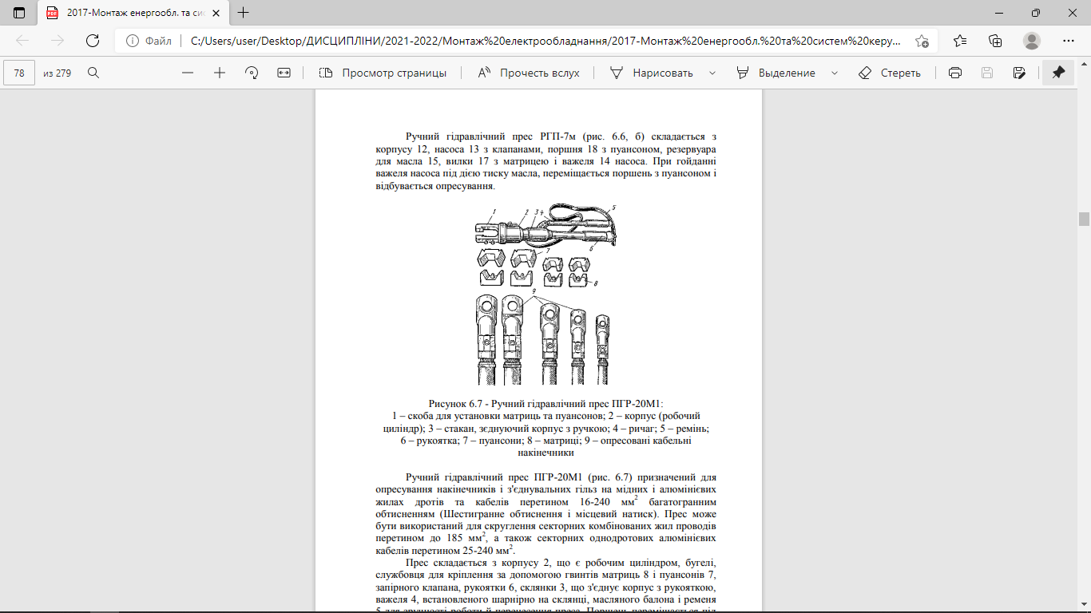

Slide 21
Ручний гідравлічний прес РГП-7м (рис. 6.6, б) складається з
корпусу 12, насоса 13 з клапанами, поршня 18 з пуансоном, резервуара для масла 15, вилки 17 з матрицею і важеля 14 насоса. При гойданніважеля насоса під дією тиску масла, переміщається поршень з пуансоном і відбувається опресування.
Ручний гідравлічний прес ПГР-20М1 (рис. 6.7) призначений для
опресування накінечників і з'єднувальних гільз на мідних і алюмінієвих жилах дротів та кабелів перетином 16-240 мм2багатогранним обтисненням (Шестигранне обтиснення і місцевий натиск). Прес може бути використаний для скруглення секторних комбінованих жил проводів перетином до 185 мм2, а також секторних однодротових алюмінієвих кабелів перетином 25-240 мм2.

Slide 22
Контрольні питання
1. Де і як користуються електросверлильні машини?
2. Де і як застосовують спіральні й кручені сверла з напаяними
пластинами з твердих сплавів?
3. Як влаштовані і використовуються ручні шино-і трубогиби?
4. Перерахуйте пристрої для роботи на висоті з їх короткою
характеристикою.
5. Які інструменти і пристосування служать для з'єднання і
окінцювання жил проводів та кабелів

